Slide 1


Marketing Digital

Slide 2
Índice:
Objetivo Principal
Requisitos Funcionales y No Funcionales
Diagrama Entidad Relación
Implementación de la BD en MYSQL
Diagramas:
Casos de Uso
Diagrama de Clases

Slide 3
Diagrama de comunicación
Diagrama de Secuencia
Diagrama DSGS y DS
Diagrama de Transición de Estados
Wireframe
Bootstrap
Código Java
Herramientas

Slide 4

Objetivo Principal

Slide 5

Diseñar y desarrollar una aplicación web que facilite la gestión de datos, el análisis de campañas de marketing digital y la presentación de informes para una empresa de marketing.

Slide 6
Requisitos Funcionales:
Gestión de clientes potenciales: Permitir a los usuarios del departamento de ventas: registrar, clasificar y buscar clientes potenciales según su nivel de interés en los servicios ofrecidos.
-Generación de reportes: Generar reportes personalizados con estadísticas sobre el número de clientes potenciales y el nivel de interés.
-Envío de notificaciones: Notificar al equipo de ventas sobre actualizaciones importantes, como clientes con un alto interés o recordatorios de seguimiento de los clientes ya adquiridos.
-Importación y exportación de datos: Permitir la importación de listas de clientes desde un archivo CSV y la exportación de datos para análisis externos

Slide 7
Requisitos No Funcionales:
-Seguridad de los datos: Garantizar que los datos de los clientes estén codificados y solo sean accesibles para usuarios autorizados.
-Rendimiento del sistema: El sistema debe responder en un tiempo bajo a la búsqueda de clientes
-Interfaz intuitiva: La interfaz debe ser fácil de usar para usuarios con conocimientos básicos de informática.
-Fiabilidad: El sistema debe ser competente y estar disponible en todo momento, minimizando el riesgo de fallos y los tiempos de inactividad.

Slide 8

Diagrama entidad Relación

Slide 9
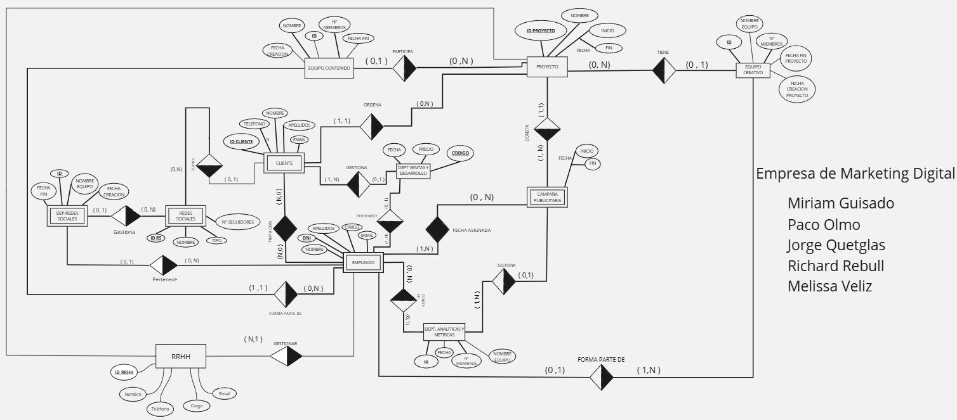

Slide 10
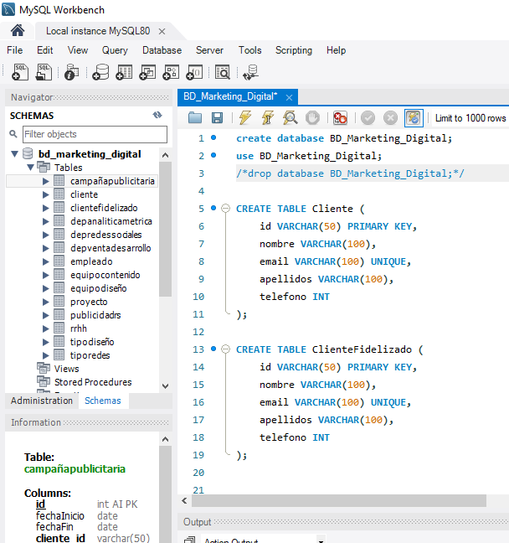
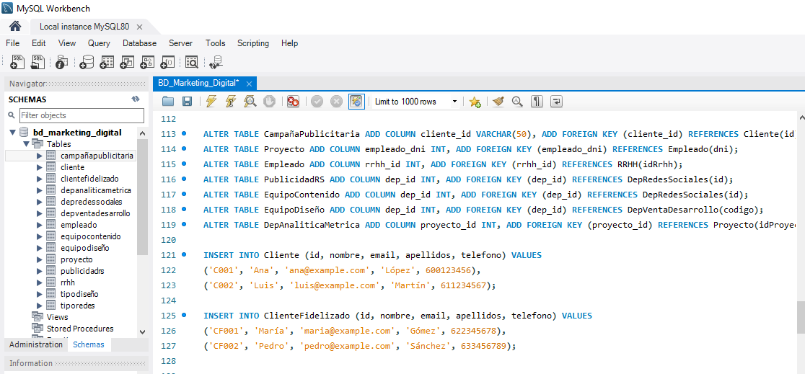
Implementación de la BD en MYSQL

Slide 11
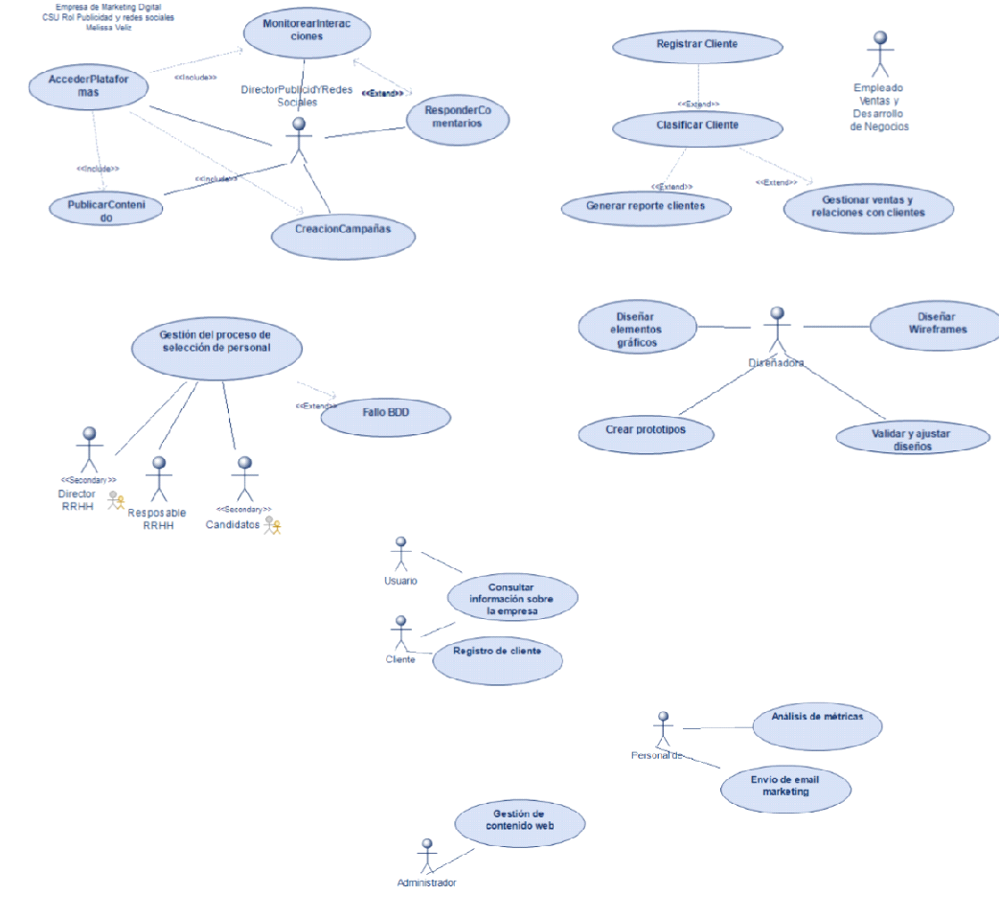
Diagramas: Diagrama Caso de Uso

Slide 12
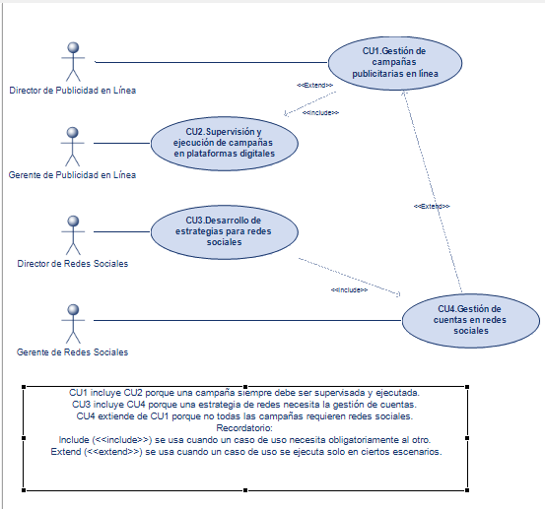

Slide 13

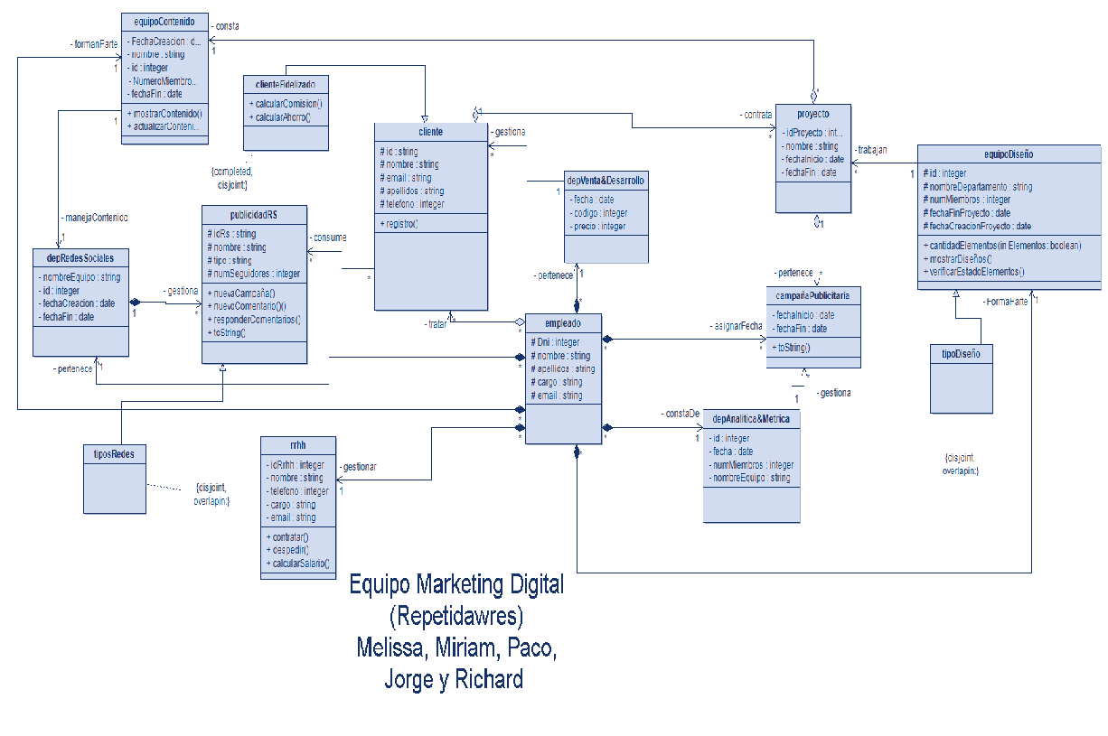
Diagrama De Clases

Slide 14
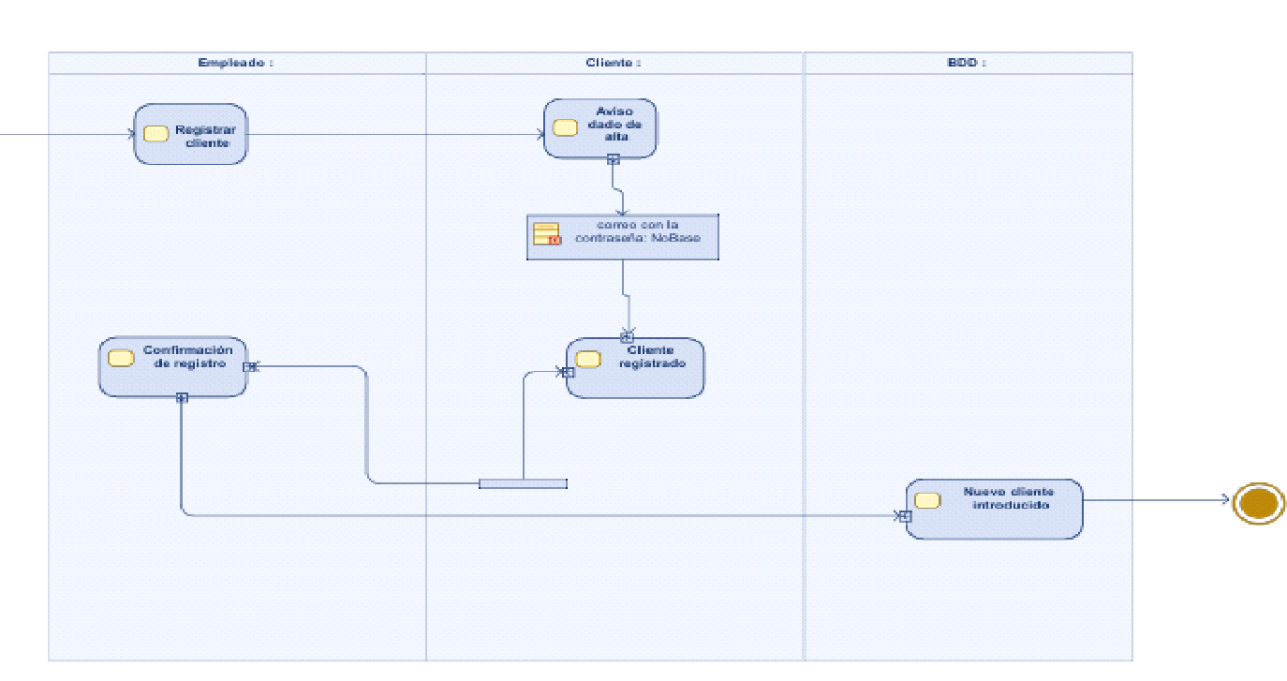
Diagrama de Actividad

Slide 15
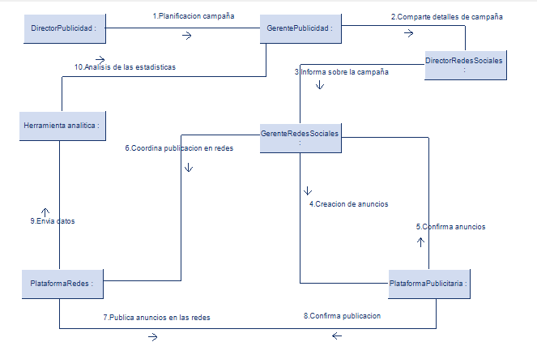
Diagrama de Comunicación

Slide 16
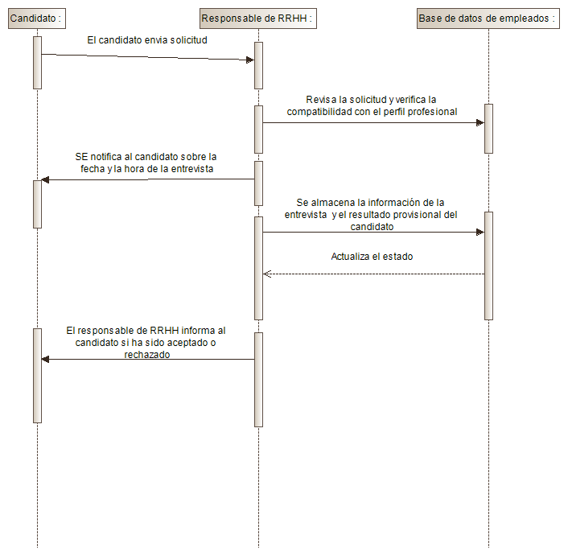
Diagrama de Secuencia

Slide 17
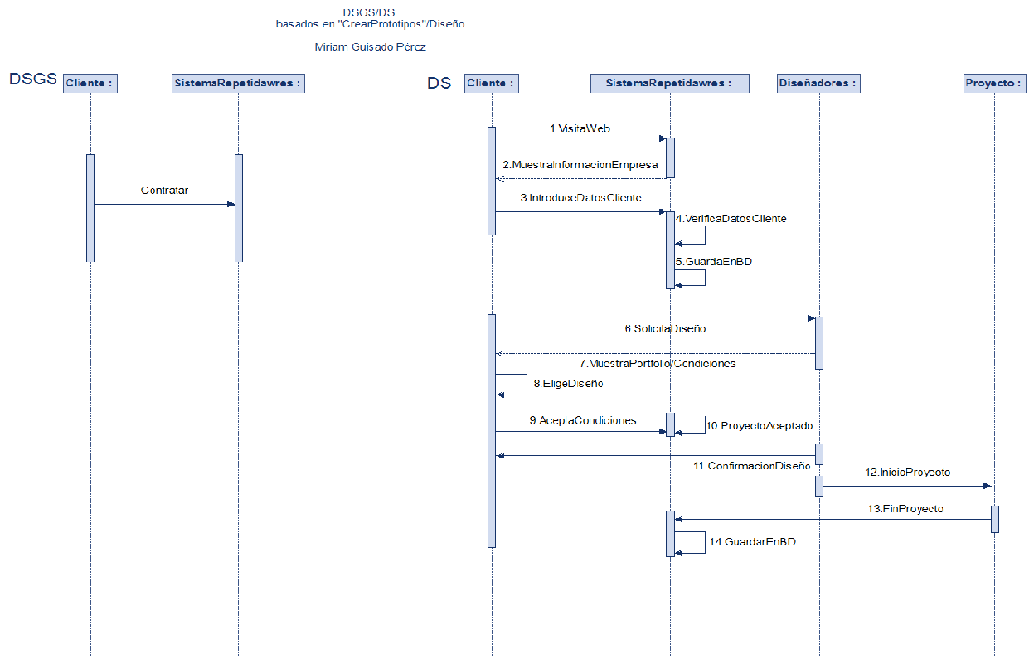
Diagrama DSGS y DS

Slide 18
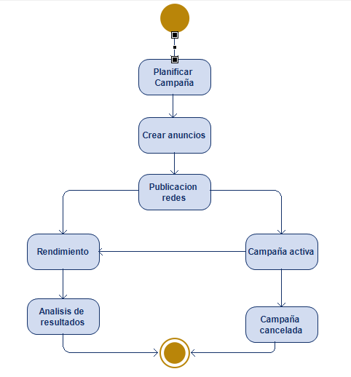
Diagrama de Transición de Estados

Slide 19
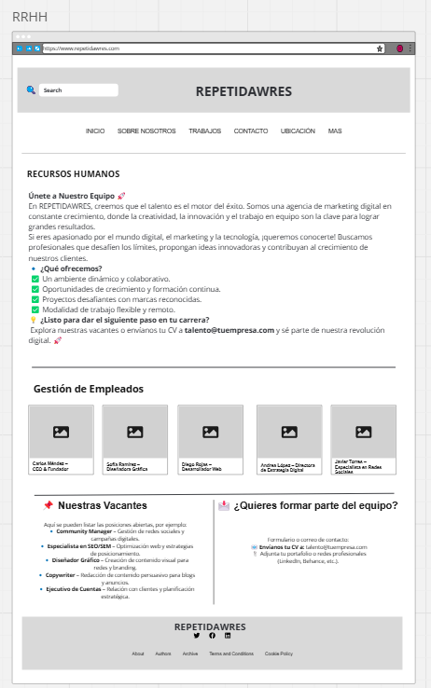
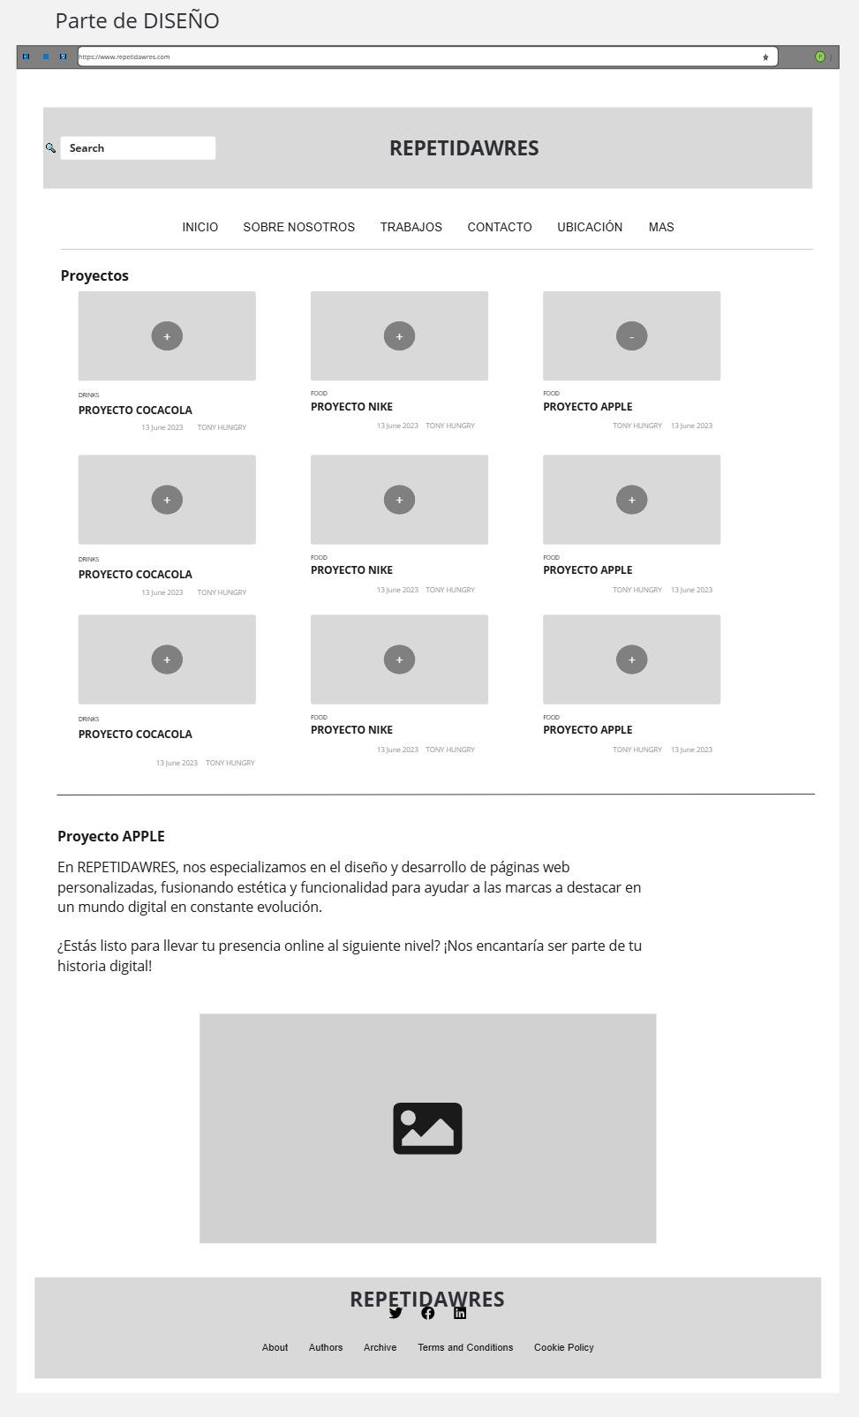
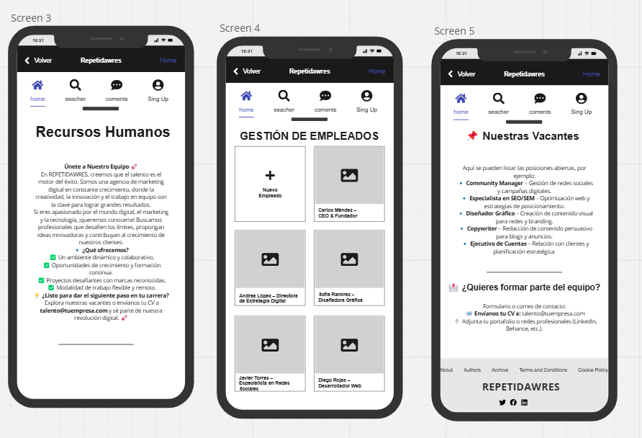
WireFrame

Slide 20
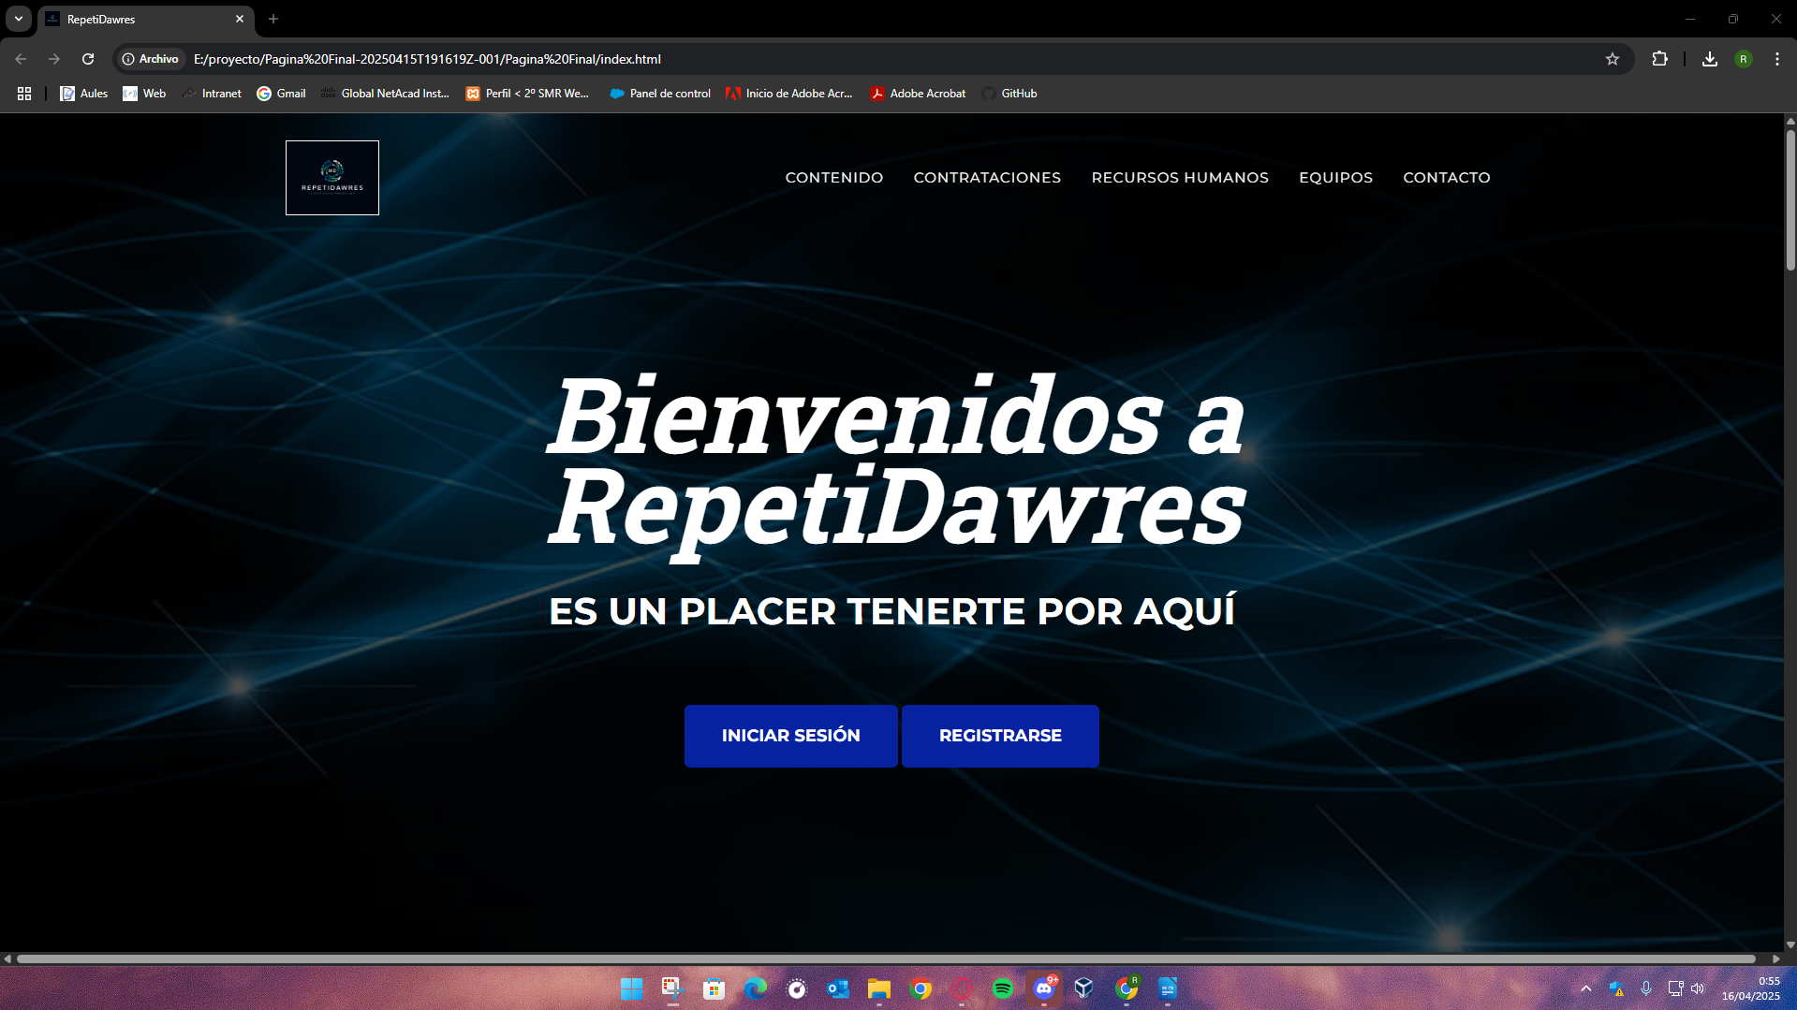
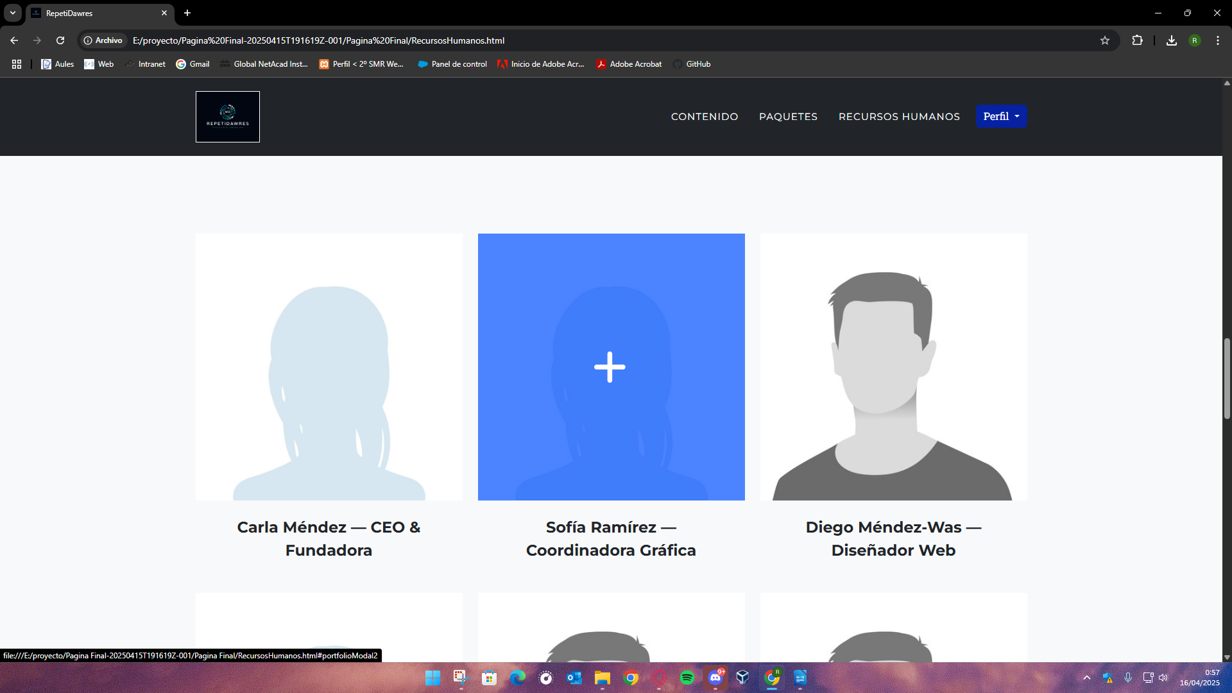
Bootstrap
Bootstrap

Slide 21
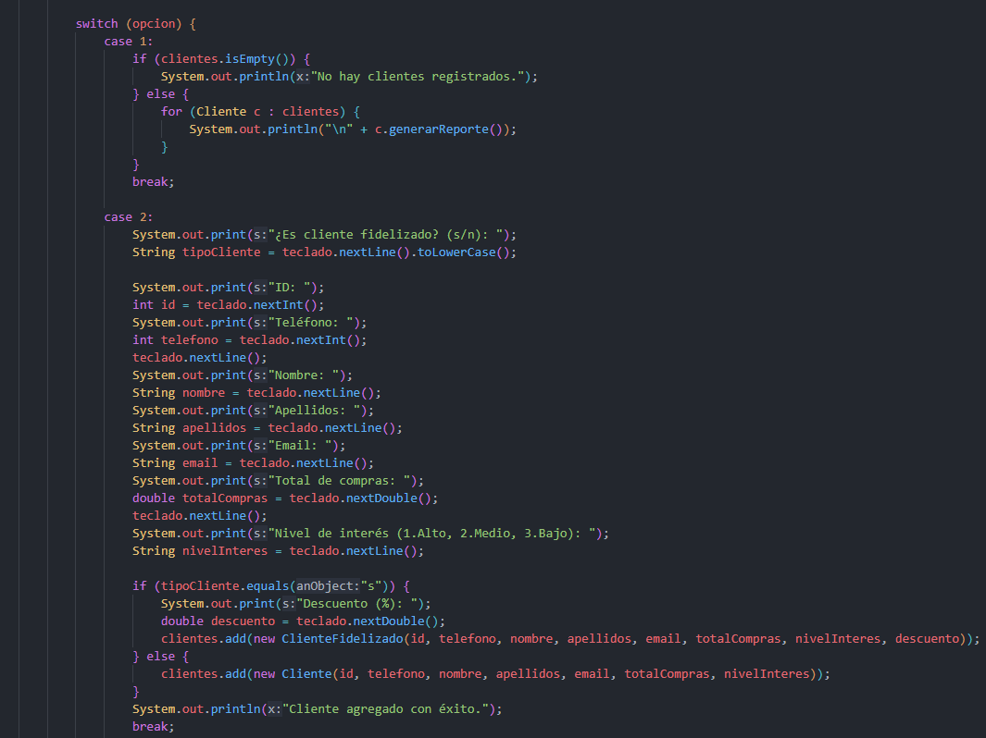
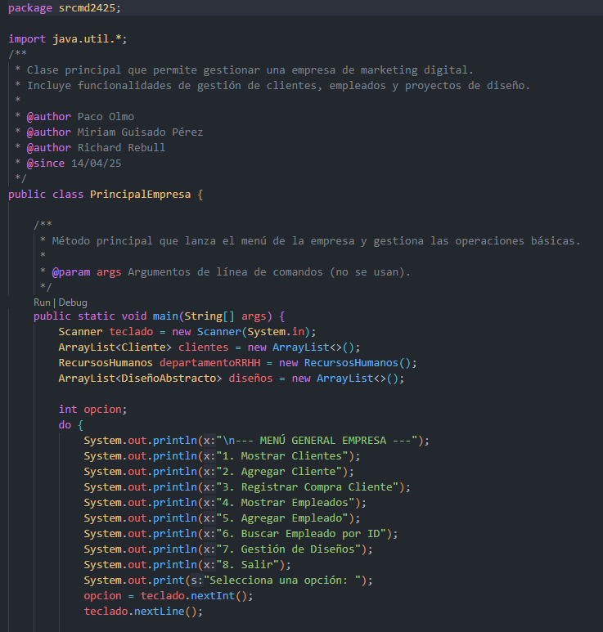
Código Java

Slide 22

Gracias Por escucharnos

Slide 23
Herramientas:
Bootstrap
JavaScript
HTML
CSS
MySQL
VisualStudio
Modelio

